Slide 1
Criptomonedas y su relación con los mercados tradicionales
Driss Benyahya

Slide 2





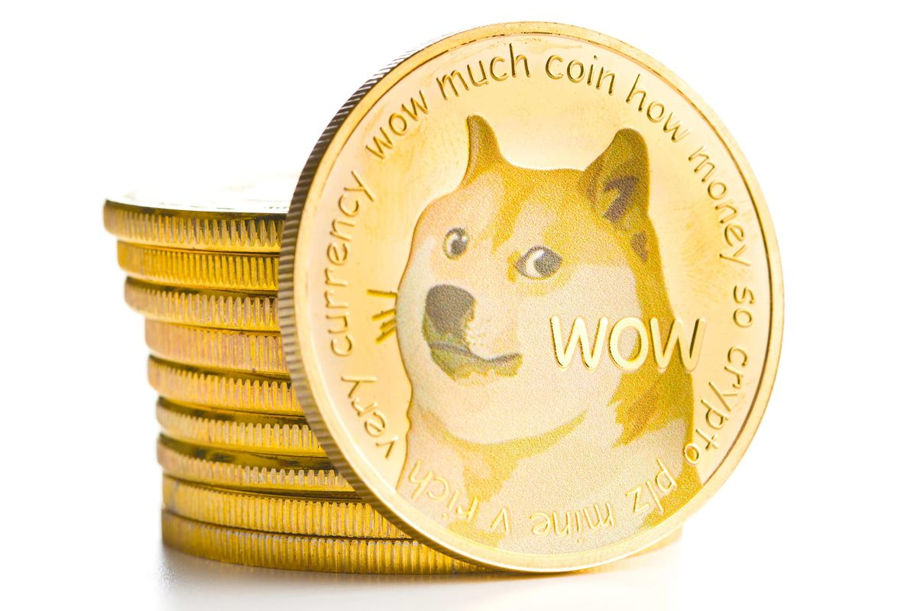
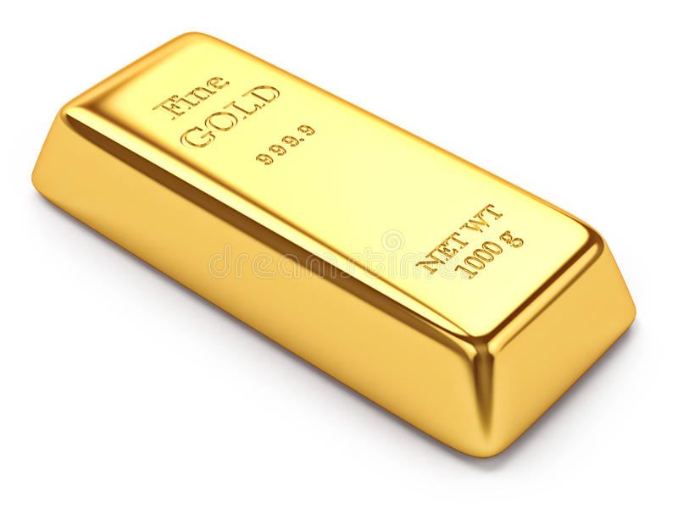

Criptomonedas
Mercados tradicionales
Bitcoin: La crypto con mayor capitalización.
Ethereum: La segunda crypto más importante, tiene más funcionalidades que Bitcoin.
Dogecoin: Una crypto muy
popular que surgió a partir de
un meme.
S&P500: Índice que engloba las 500 empresas Estadounidenses con mayor cotización en bolsa.
DXY: Índice que mide la fuerza del dólar contra otras divisas importantes, al ser la moneda preferida para transacciones, mueve toda la economía.
Precio del Crudo.
Oro: Activo con mayor capitalización.

Slide 3
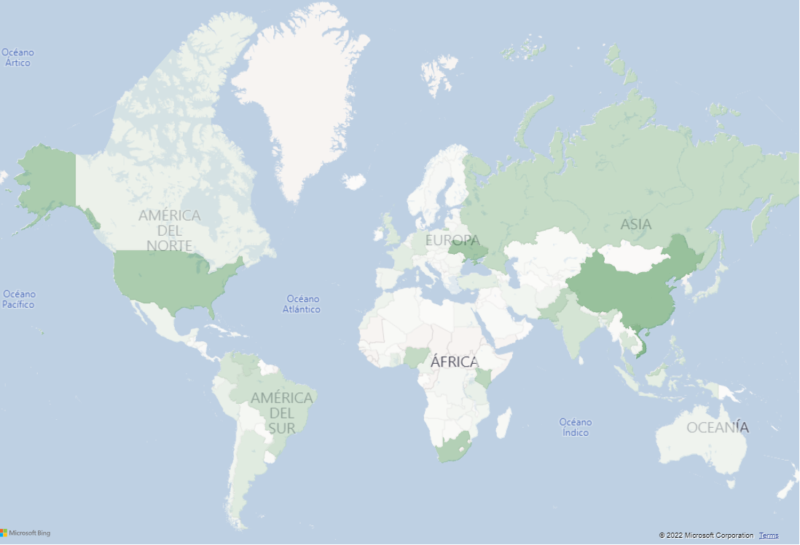
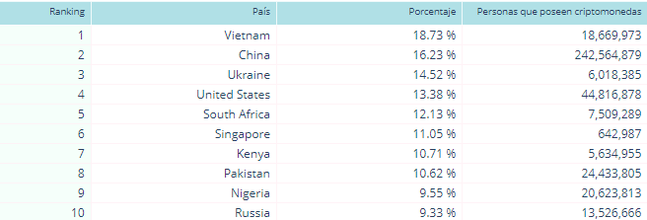
Criptomoneda: Análisis geográfico
Vietnam: Situación fiscal favorable y a veces es más práctico que usar bancos
China: A pesar de ser ilegal, la legislación es ambígua y sigue habiendo presencia de crypto
Ukrania: Consecuencia de la Guerra
Estados Unidos: Mayor inversor en crypto

Slide 4
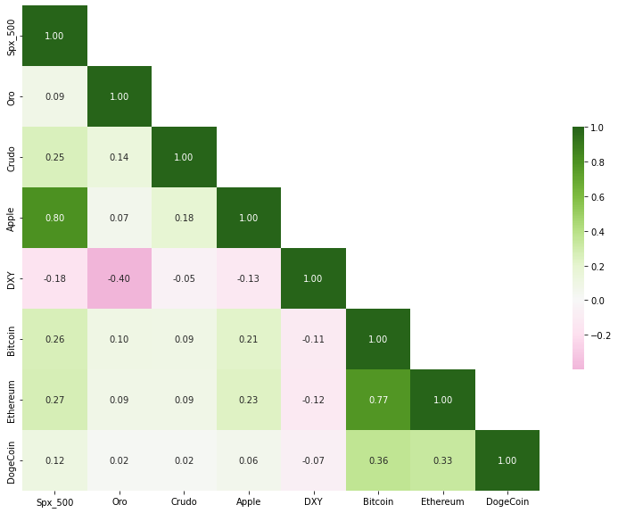
Correlación
Apple es la empresa más importante del SPX, y Ethereum suele seguir los movimientos de Bitcoin.
Cuando cae el dólar, la gente tiende a invertir en lugar de ahorrar, especialmente en el oro.
A primera vista, no se aprecian correlaciones muy significativas entre la crypto y la bolsa.

Slide 5
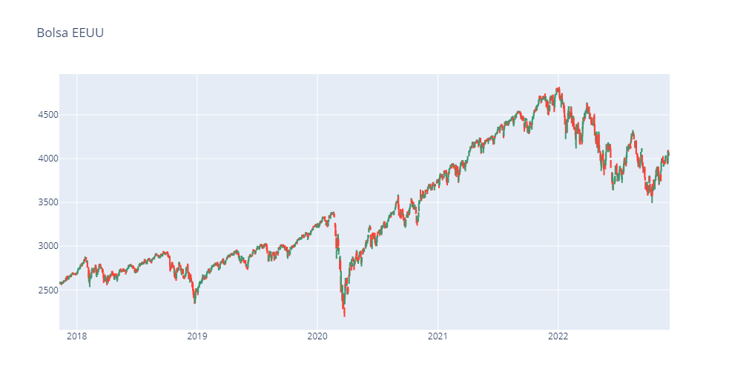
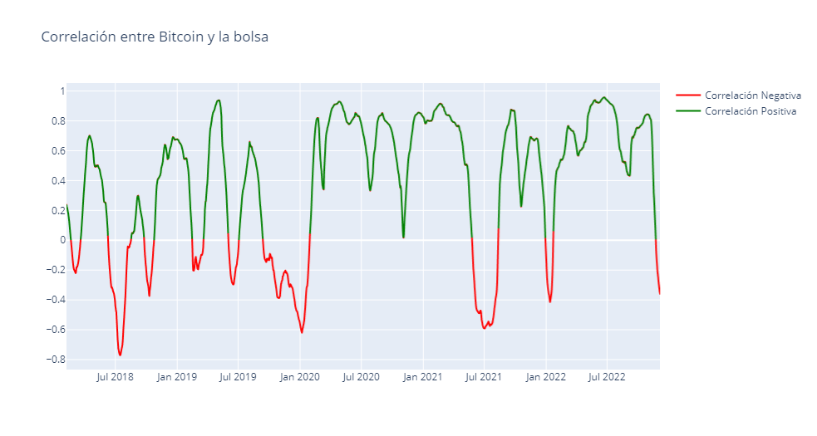
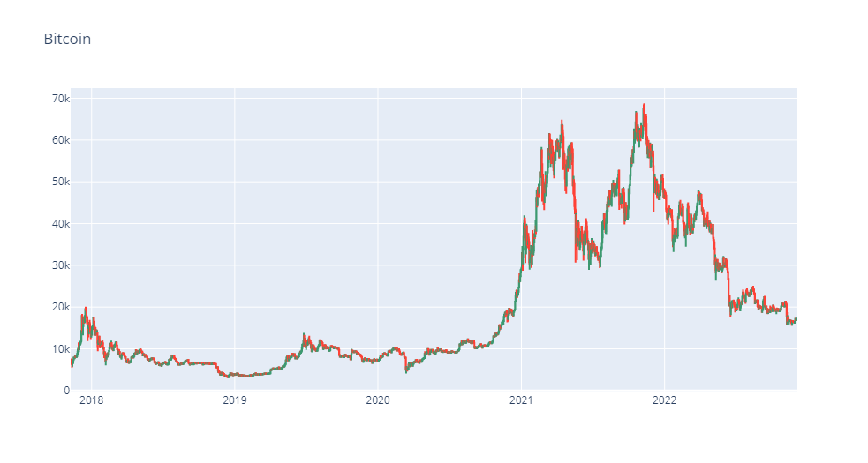
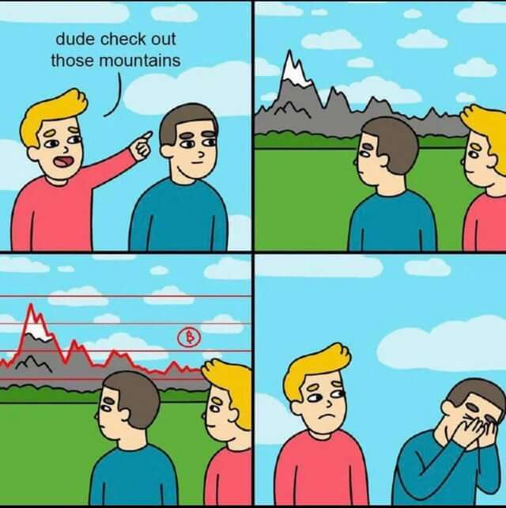
¿Están correlacionados Bitcoin y la Bolsa?
Suelen estar bastante correlacionados, salvo cuando Bitcoin se desmarca de la bolsa.

Slide 6
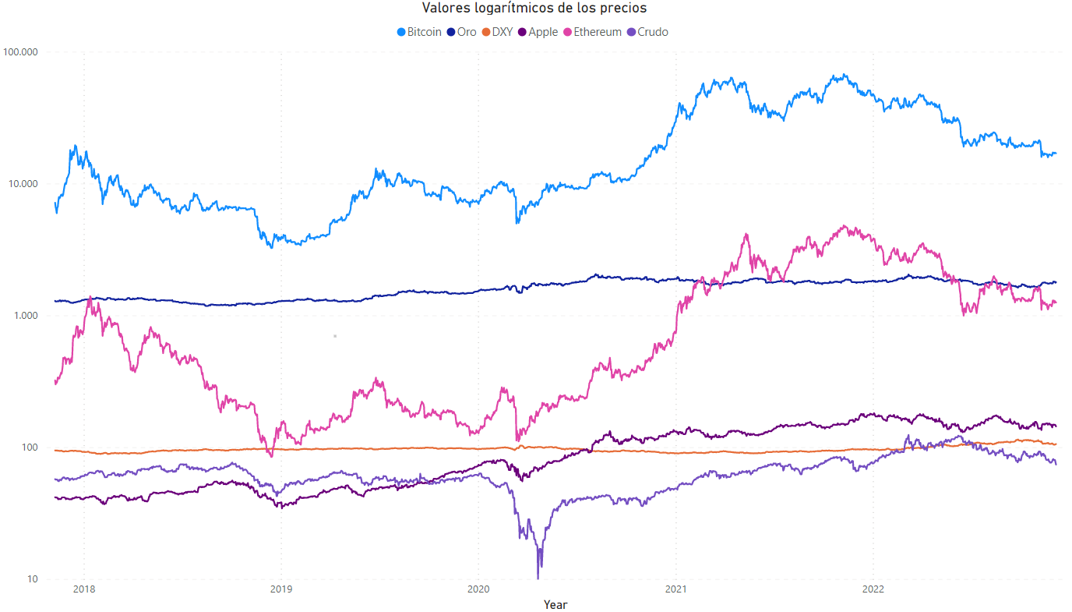
Fluctuación de los precios
Subida tipos de interes, la gente prefiere activos con menos riesgo como el oro y el dollar.
La crypto cae con más fuerza que la bolsa.
A pesar de estar en escala logarítmica (con los precios “normalizados”), vemos que el Oro y el SPX aguantan mejor las fluctuaciones de los precios.
Se explica al ser los activos con mayor capitalización (valor total de las acciones).
Se anuncian las vacunas, los mercados y la crypto se disparan
Todos los precios se ven afectados en mayor o menor medida por los eventos macroeconómicos.
Confinamientos

Slide 7


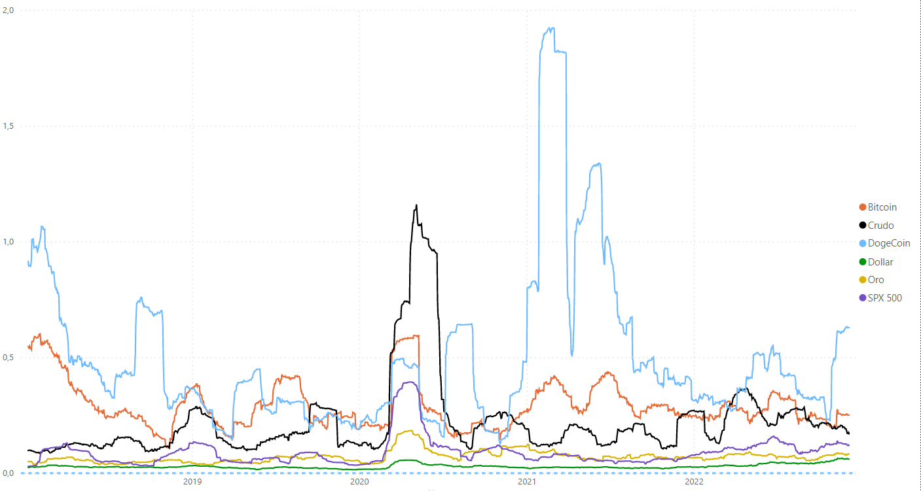
Volatilidad
Es la desviación típica de los beneficios sobre un periodo, mide con cuánta intensidad se mueven los precios.
Podemos ver que un tweet de Elon Musk multiplica el valor de Doge por 5 en dos días, disparando la volatilidad.
El oro y el dollar se mantienen relativamente estables.
Dentro de los mercados tradicionales, el crudo tiende a sufrir más los efectos de problemas geopolíticos.

Slide 8
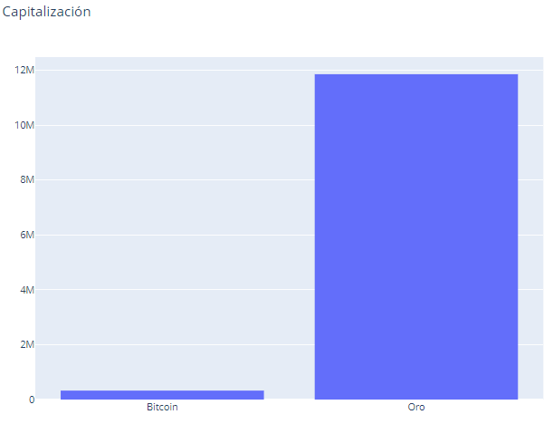
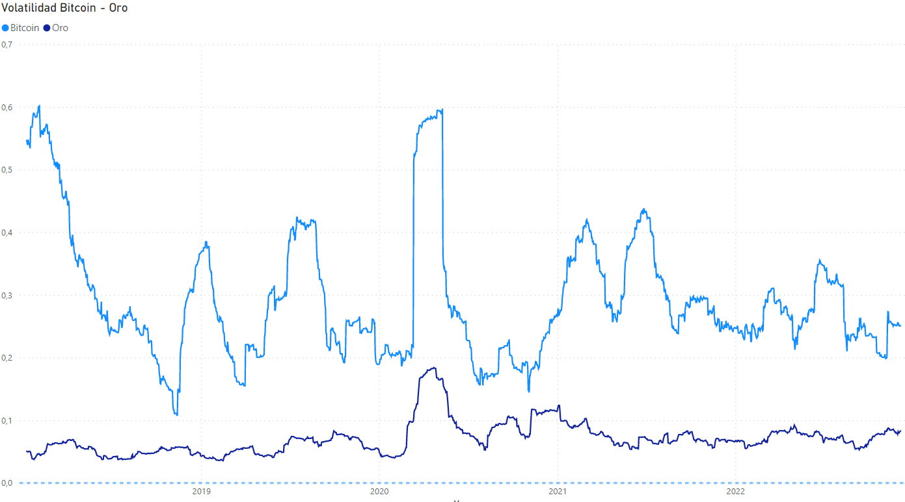
¿Es Bitcoin una buena forma de protegerse contra la inflación?
Depósito de valor: Cuando hay poca confianza en las divisas o aumenta la inflación, históricamente, la gente intenta proteger sus ahorros invirtiendo en oro y en propopiedades.
Se dice que Bitcoin es un buen depósito de valor. Es eso cierto?
Cuanto mayor sea la capitalización, más difícil va a ser que hayan subidas o bajadas bruscas de precio.
Bitcoin necesitaría aumentar mucho su valuación para ser un activo estable.
Por ahora, es mucho más volátil que el Oro

Slide 9
Gracias
Driss Benyahya

